Slide 1


ZÁKLADNÍ ŠKOLA OLOMOUC
příspěvková organizace
MOZARTOVA 48, 779 00 OLOMOUC
tel.: 585 427 142, 775 116 442; fax: 585 422 713
email: kundrum@centrum.cz; www.zs-mozartova.cz
Projekt: ŠKOLA RADOSTI, ŠKOLA KVALITY
Registrační číslo projektu: CZ.1.07/1.4.00/21.3688
EU PENÍZE ŠKOLÁM
Operační program Vzdělávání pro konkurenceschopnost

Slide 2
ZÁKLADNÍ ŠKOLA OLOMOUC
příspěvková organizace
MOZARTOVA 48, 779 00 OLOMOUC
tel.: 585 427 142, 775 116 442; fax: 585 422 713
email: kundrum@centrum.cz; www.zs-mozartova.cz
Autor: | Mgr. Kateřina Jechová, Ph.D.
Vzdělávací oblast: | Jazyk a jazyková komunikace
Vzdělávací obor: | Cizí jazyk
Vzdělávací předmět: | Německý jazyk
Ročník: | 8.
Tematická oblast: | Konverzační témata
Téma hodiny: | Die Freunde 1
Označení DUM: | VY_32_INOVACE_09.13.JEC.NJ.8
Vytvořeno: | 10. 02. 2013

Slide 3
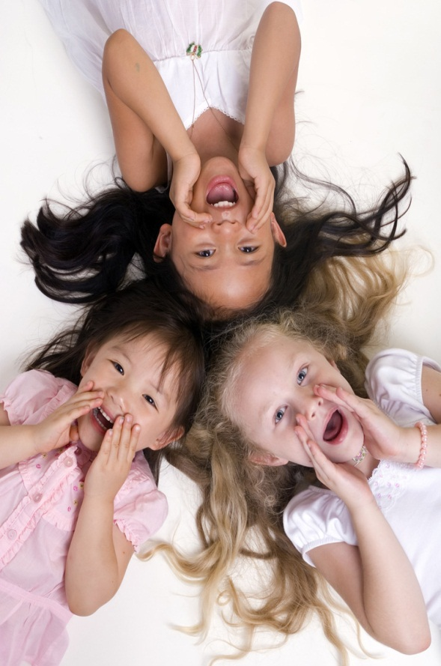
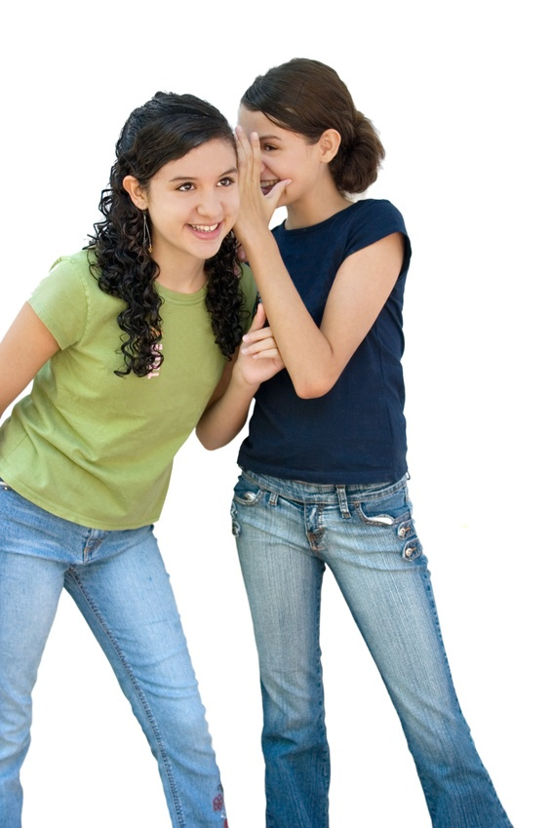
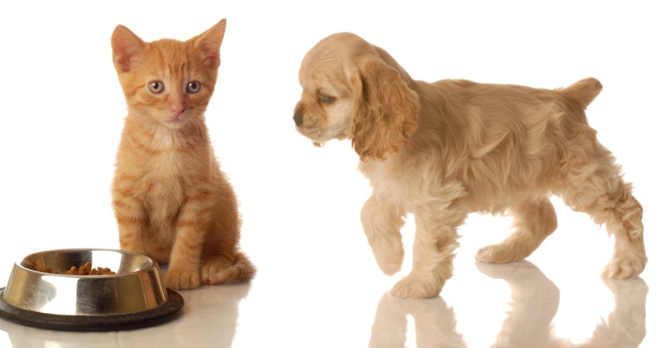
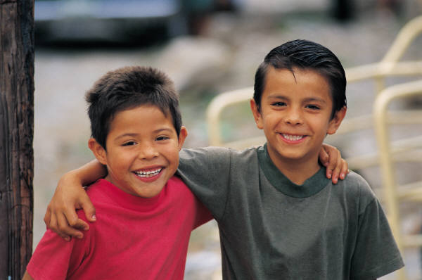
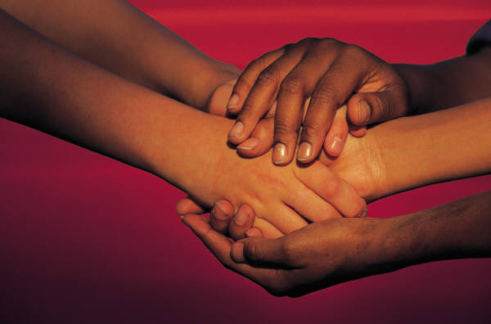
DIE FREUNDE

Slide 4

Freunde sind wie Sterne.
Du kannst sie nicht immer sehen, aber du weißt, sie sind immer für dich da!
Přátelé jsou jako hvězdy. Nemůžeš je vidět vždy,
přesto víš, že jsou tady vždy pro tebe.

Slide 5
DIE EIGENSCHAFTEN
das Äußere
klein - malý
groß - velký
jung - mladý
alt - starý
dünn - hubený
dick - tlustý
schön - pěkný
unschön - nepěkný

Slide 6
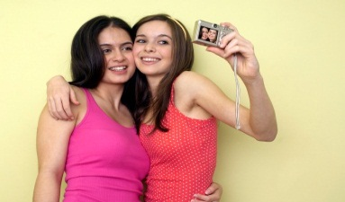
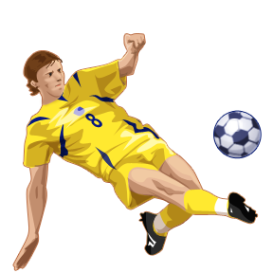
DAS INNERE
energisch - energický
unenergisch - klidný
praktisch - praktický
unpraktisch - nepraktický
sympathisch - sympatický
unsympathisch - nesympatický
nett - milý, hodný
frech - drzý
sportlich - sportovní
freundlich - přátelský
prima - prima
leise - tichý
laut - hlasitý
faul - líný
fleißig - pilný
lieb – příjemný, milý
böse - zlý, zlobivý
intelligent - inteligentní
klug - chytrý
dumm - hloupý
lustig - veselý
traurig - smutný

Slide 7
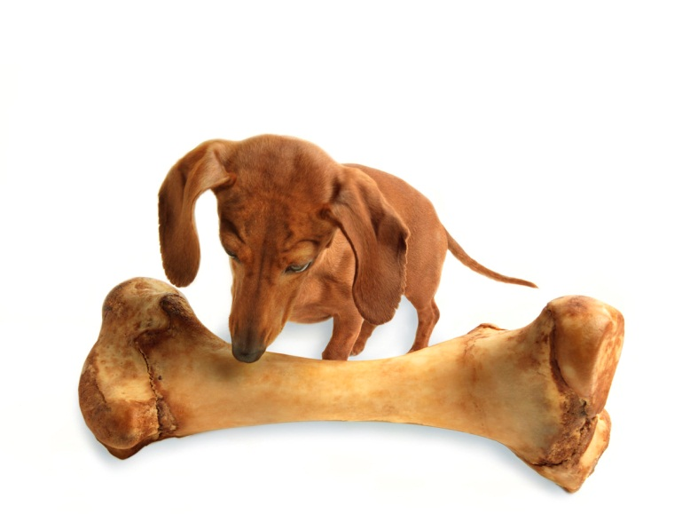

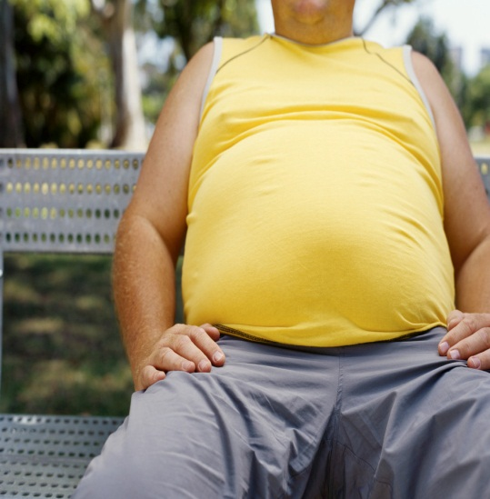
WIE SEHEN SIE AUS?
WELCHE EIGENSCHAFTEN HABEN SIE?

Slide 8
SCHREIB DIE ANTONYME
GROß
DUMM
FLEIßIG
LEISE
ALT
LUSTIG
DÜNN
KLEIN
DICK
KLUG
FAUL
LAUT
JUNG
TRAURIG

Slide 9

DIE GRUNDFRAGEN
WIE SIEHT ER / SIE AUS?
JAK VYPADÁ?
WELCHE EIGENSCHAFTEN HAT ER / SIE?
JAKÉ MÁ VLASTNOSTI?

Slide 10
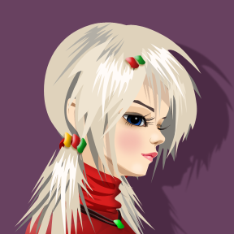
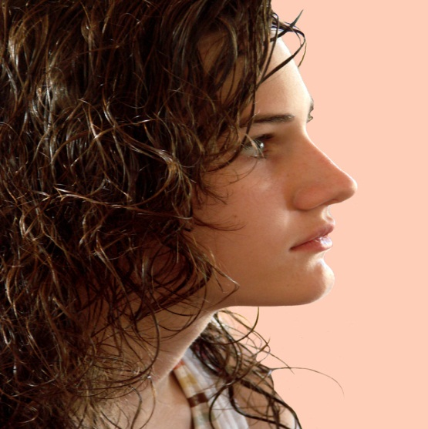
DIE HAARE
lange Haare
kurze Haare
glatte Haare
lockige Haare
wellige Haare

Slide 11
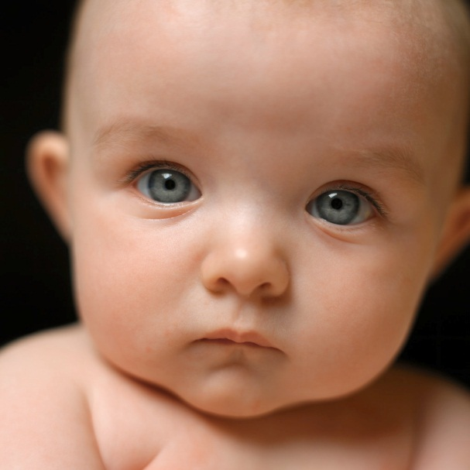
WAS NOCH…?
die blauen Augen
das schmale Gesicht
das runde Gesicht
Sie trägt eine Brille.

Slide 12
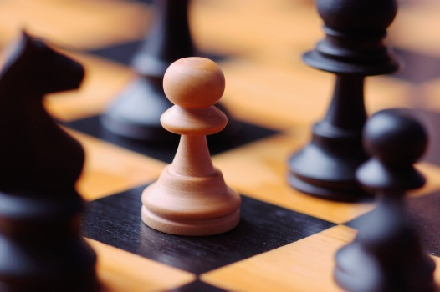
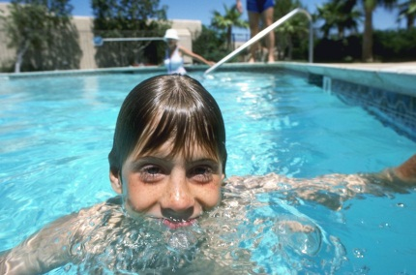
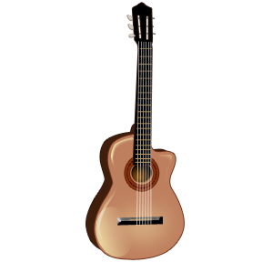
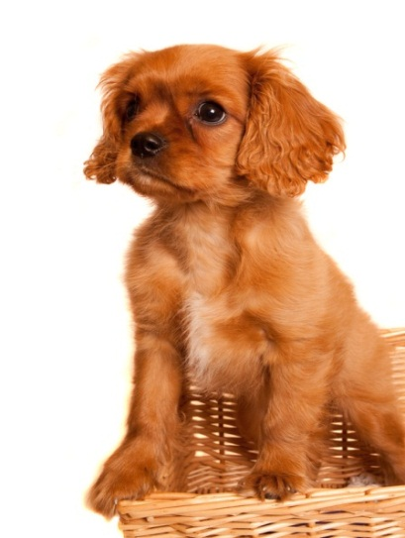

WAS HABEN / MACHEN SIE GERN?
Erik
Peter
Denisa
Marika

Slide 13
Hallo, ich bin Martin.
Hallo, ich bin Pavel.
Es freut mich. = Těší mě.

Slide 14

Ich bin am 27. Februar geboren.
Narodil jsem se 27. února.
Wann hast du Geburtstag?
Kdy máš narozeniny?
Ich habe Geburtstag am 27. Februar.
Mám narozeniny 27. února.
…und wann hast du Geburtstag?

Slide 15
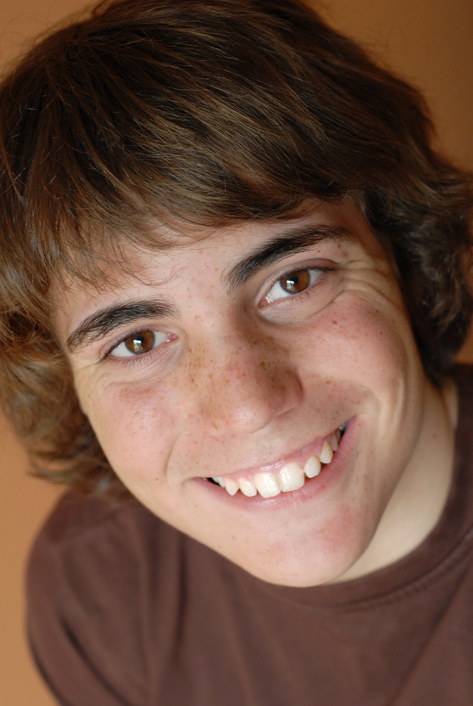

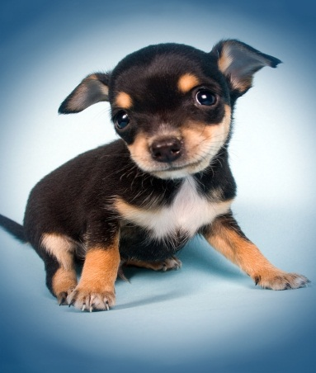
DAS IST MEIN FREUND MARKUS
Hallo, ich heiße Martin. Ich, Paul, Markus, Petra und Martina - das ist meine Clique. Markus ist groß und dünn, er mag Tennis und spielt Gitarre. Wir spielen auch zusammen Fußball. Sein Hund heißt Ben. Er ist sehr energisch, er spielt auch mit uns. Der Bruder von Markus heißt David. David spielt gern Computerspiele, am liebsten spielt er aber Volleyball. Markus hat braune Haare und braune Augen. Er mag blaue und grüne Farbe. Am liebsten isst er Pizza und Schokolade.
Wir sind oft zusammen, wir gehen zum Training oder spielen Fußball und hören Musik.

Slide 16
DAS IST MEIN FREUND MARKUS - ERGÄNZE.
Hallo, ich heiße Martin. Ich, Paul, Markus, Petra und Martina - das ist meine Clique. Markus ist groß und dünn, er mag Tennis und spielt Gitarre. Wir spielen auch zusammen Fußball. Sein Hund heißt Ben. Er ist sehr energisch, er spielt auch mit uns. Der Bruder von Markus heißt David. David spielt gern Computerspiele, am liebsten spielt er aber Volleyball. Markus hat braune Haare und braune Augen. Er mag blaue und grüne Farbe. Am liebsten isst er Pizza und Schokolade.
Wir sind oft zusammen, wir gehen zum Training oder spielen Fußball und hören Musik.

Slide 17

DIE FRAGEN ZU DEM TEXT
Was macht Markus gern?
Markus spielt gern Tennis und Fuβball. Er spielt auch Gitarre.
2) Wie sieht Markus aus?
Markus ist groβ und dünn. Er hat braune Haare und braune Augen.
3) Hat Markus zu Hause ein Tier?
Ja, er hat einen Hund Ben. Sein Hund ist energisch und spielt auch mit ihnen.
Wie heiβt der Bruder von Markus?
Er heiβt David.
Was spielt David gern?
David spielt gern Computerspiele. Am liebsten spielt er Volleyball.
Was machen die Kinder oft zusammen?
Sie gehen zum Training oder spielen Fuβball oder hören Musik.

Slide 18
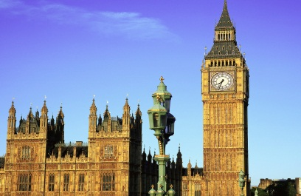
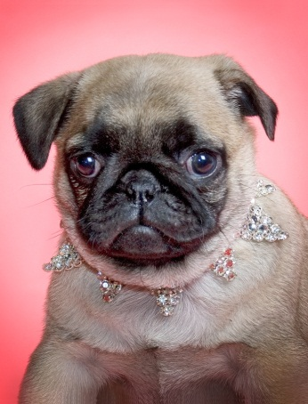
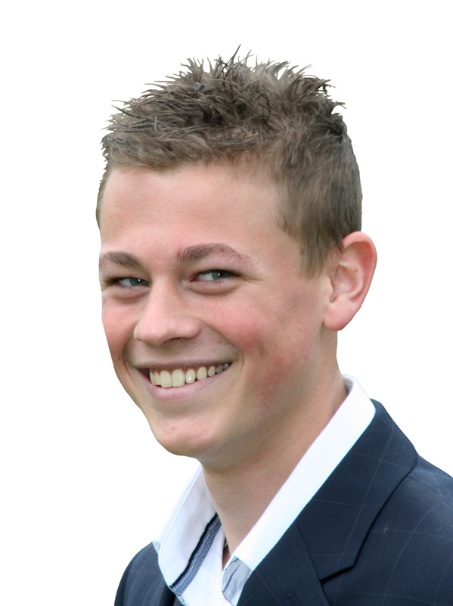
DAS IST HANS. WIE SIEHT ER AUS?
WAS MACHT ER GERN?
18. 5. 1999

Slide 19
BESCHREIBE DEINEN FREUND ODER DEINE FREUNDIN
Wie sieht er / sie aus?
Welche Eigenschaften hat er / sie?
Was mag er / sie?
Welche Hobbys hat er / sie?
die Freundschaft – přátelství
der beste Freund – nejlepší kamarád
die beste Freundin – nejlepší kamarádka

Slide 20
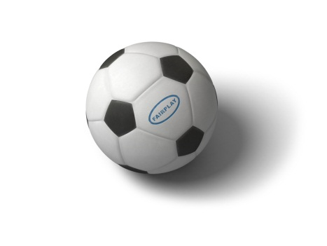
DER DIALOG
Hallo, Peter. Das ist mein Freund. Er heißt Daniel.
Hallo, Daniel. Es freut mich. Wie alt bist du?
Ich bin 14 Jahre alt. Ich möchte mit euch Fußball spielen. Thomas sagt, dass ihr gut seid.
OK, das ist kein Problem. Und was machst du noch gern?
Ich mache auch Karate. Das macht mir Spaß.
Ich habe morgen Geburtstag und ich mache eine Party.
Komm zu mir mit Thomas!
Super, ich komme gern. Und wann?
Prima, um 18 Uhr. Tschüs.
Bis dann. Tschüs.

Slide 21
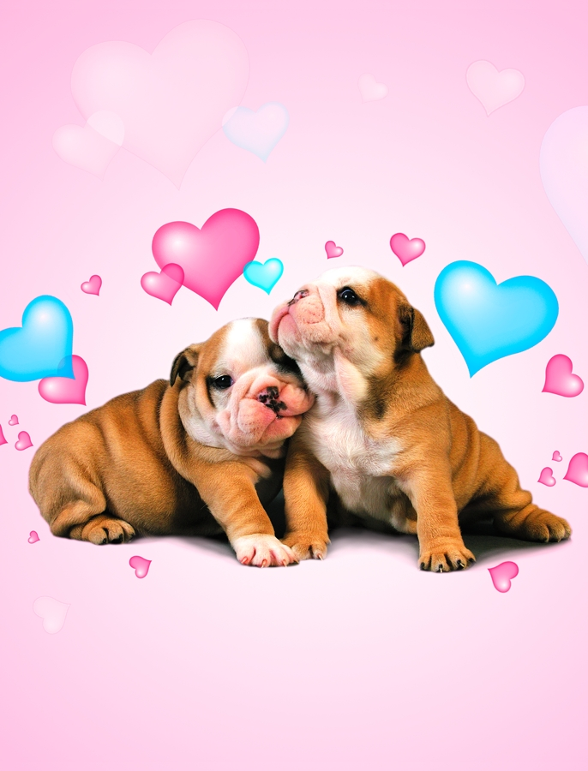
WAS IST AUF DEM BILD?

Slide 22
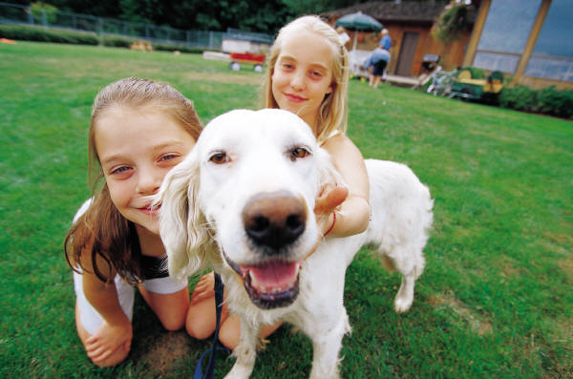
WAS IST AUF DEM BILD?
Warum ist auf dem Bild gerade der Hund?
Wie gehört der Hund zu dem Thema „die Freundschaft“?
Der Hund ist der beste Freund des Menschen.

Slide 23
ZÁKLADNÍ ŠKOLA OLOMOUC
příspěvková organizace
MOZARTOVA 48, 779 00 OLOMOUC
tel.: 585 427 142, 775 116 442; fax: 585 422 713
email: kundrum@centrum.cz; www.zs-mozartova.cz
Seznam použité literatury a pramenů:
Použité zdroje:
Obrazový materiál je použit z galerie obrázků a klipartů Microsoft Office.

